Slide 1
PL-7008:
Microsoft Copilot Studio에서
에이전트 만들기
날짜
Notes:
PL-7008 모듈 2

Slide 2
토픽을 사용하여 에이전트 대화
설계하기
Notes:
강사: 이 모듈에서는 토픽, 사용자와 에이전트 간의 대화, 그리고 이를 만드는 방법을 소개합니다.
이 내용은 두 번째 모듈인 토픽을 사용하여 에이전트 대화 설계하기와 관련되어 있습니다.
https://learn.microsoft.com/training/modules/copilot-studio-topics/

Slide 3
학습 목표
이 모듈을 완료하면 다음을 수행할 수 있습니다.
1
Microsoft Copilot Studio에서 토픽 만들기
2
노드를 사용하여 대화 흐름을 정의
3
토픽 관리
4
변수 작업
5
엔터티 작업
© Copyright Microsoft Corporation. All Rights Reserved.

Slide 4
Microsoft Learn 모듈
토픽을 사용하여 에이전트 대화 설계하기
https://learn.microsoft.com/training/modules/copilot-studio-topics
Notes:
Learn의 수강생 코스웨어에 연결
토픽을 사용하여 에이전트 대화 설계하기
https://learn.microsoft.com/training/modules/copilot-studio-topics/

Slide 5
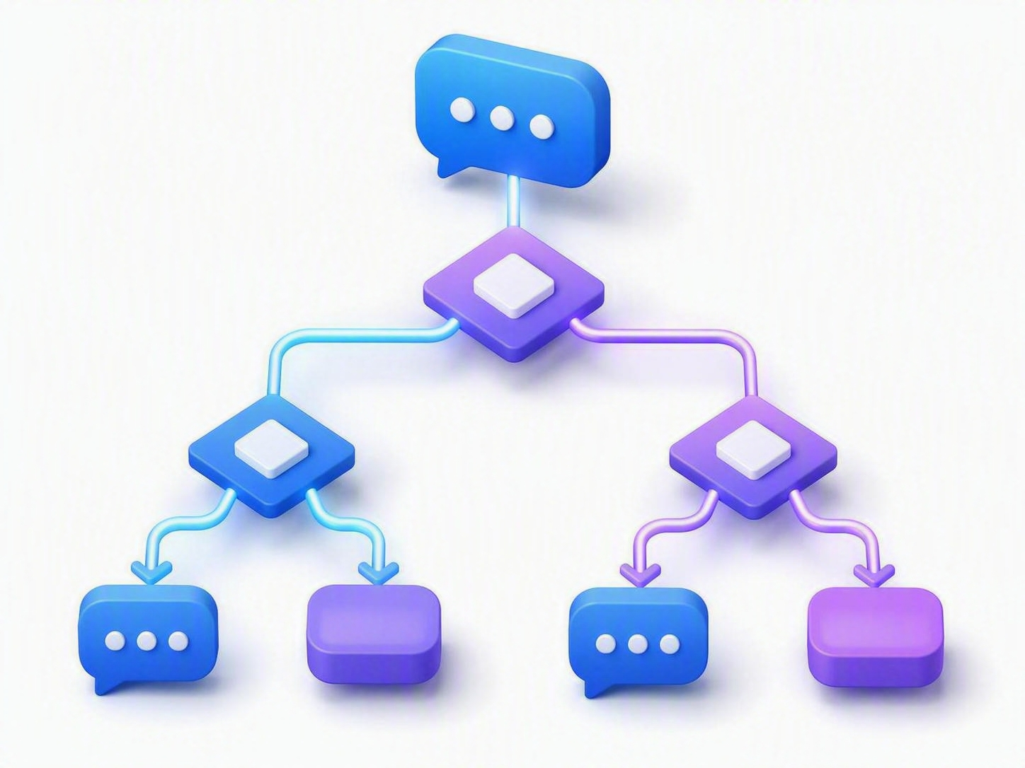
토픽(Topic)이란 무엇인가?
특정 질문이나 작업에 응답하도록 설계된 '구조화된 대화'
토픽은 에이전트가 처리할 수 있는 하나의 미니 대화 또는 작업(mini-conversation or task)입니다. 각 토픽은 하나의 사용자 요청에 대응하도록 설계됩니다.
토픽의 세 가지 목적
정보 제공 (Informational)
질문에 답하기
“…이 무엇인가요?” · “언제 …되나요?” · “왜 …인가요?”
작업 완료 (Task completion)
사용자가 무언가를 하도록 돕기
토픽 vs 생성형 답변
지식 기반 생성형 답변은 '유연'하고, 토픽은 '정확'합니다. 반드시 정해진 절차대로 처리해야 하는 요청은 토픽으로 설계합니다.
“…하고 싶어요” · “어떻게 …하나요?” · “…이 필요해요”
문제 해결 (Troubleshooting)
문제를 해결하기
“…이 작동하지 않아요” · “오류 메시지가 떠요” · “이상한 게 보여요”
© Copyright Microsoft Corporation. All Rights Reserved.
58

Slide 6


토픽의 구조 · 트리거 + 대화 노드
트리거 (Trigger)
대화 노드 (Conversation nodes)
토픽이 '언제' 실행될지 결정합니다. 클래식 오케스트레이션에서는 사용자가 특정 문구(trigger phrase)를 말할 때, 생성형 오케스트레이션에서는 에이전트가 토픽의 이름·설명을 보고 스스로 선택할 때 실행됩니다.
트리거 이후 대화가 흘러가는 단계들입니다. 메시지를 보내고, 질문하고, 조건으로 분기하고, 변수에 저장하고, 도구를 호출하는 블록을 이어 붙여 흐름을 만듭니다.
자주 쓰는 노드 유형
메시지
질문
조건
에이전트가 사용자에게 문장을 보냄
사용자에게 묻고 답을 변수에 저장
값에 따라 대화 경로를 분기
변수 설정
도구 · 액션
토픽 관리
값을 계산하거나 지정해 저장
커넥터·에이전트 플로우 호출
다른 토픽으로 이동하거나 대화 종료
© Copyright Microsoft Corporation. All Rights Reserved.
59

Slide 7



Power Fx로 노드에 동적 로직 더하기
Power Fx는 Excel 수식과 닮은 로우코드 수식 언어입니다.
노드 안에서 값을 계산하고, 조건을 판정하고, 목록을 필터링·서식화해 대화를 '고정된 시나리오'에서 '데이터에 반응하는 대화'로 바꿉니다.
변수(Variable)의 역할
입력 (Input)
변수 계산
조건 판정
트리거 시 토픽으로 전달되는 값
입력값을 가공해 새 변수에 저장
IsBlank·If로 분기 조건을 정의
출력 (Output)
토픽이 끝날 때 밖으로 넘기는 값
목록 필터·정렬
텍스트 서식화
가져온 데이터에서 필요한 항목만 추출
답변 문장을 데이터로 조립
토픽 변수
해당 토픽 안에서만 유효
Power Fx가 없으면 토픽은 정적인 안내문에 그칩니다. 있으면 실제 데이터를 반영하는 살아있는 대화가 됩니다.
전역 변수
대화 전체에서 공유되는 값
© Copyright Microsoft Corporation. All Rights Reserved.
60

Slide 8
에이전트 토픽 만들기 및 구성
© Copyright Microsoft Corporation. All Rights Reserved.
Notes:
에이전트 토픽 및 트리거 만들기 및 구성
Microsoft Copilot Studio에서 에이전트의 토픽과 트리거를 생성하고 구성하는 방법을 학습합니다.
강사 참고: 토픽은 1장에서 소개되었으며, 이 단원을 시작하기 전에 간단한 요약을 다시 확인하면 도움이 됩니다.
핵심 내용
토픽으로 에이전트 상호 작용을 위한 대화 흐름 정의
토픽은 트리거에 의해 시작되며, 트리거는 사용자 입력이나 오류와 같은 이벤트가 될 수 있습니다.
토픽은 더 많은 제어가 필요할 때 생성형 AI 응답을 보완하기 위해 사용하는 특정하고 선별된 주제를 제공합니다.
생성형 AI 오케스트레이션을 사용하는 경우, 반드시 토픽이 필요한 것은 아닙니다. 에이전트는 도구와 지식을 사용하여 응답을 제공합니다. 하지만 대화에 대한 더 많은 제어가 필요한 경우에는 여전히 토픽이 필요합니다.
클래식 오케스트레이션을 사용하는 경우 대화를 처리하기 위해 반드시 토픽을 만들어야 합니다.
에이전트에는 시작하는 데 도움이 되도록 여러 개의 미리 정의된 토픽이 포함되어 있습니다. 이러한 미리 정의된 토픽은 두 가지 유형으로 구분됩니다.
시스템 토픽은 사람과 대화하거나 대화를 종료하라는 사용자 지정 요청과 같은 필수 동작을 지원하는 항목입니다. 일부 토픽에는 에이전트의 요구 사항에 맞게 사용자 지정할 수 있는 트리거 문구가 있습니다.
사용자 지정 – 미리 만들어진 토픽에는 인사, 작별 인사, 처음부터 다시 시작과 같은 핵심 에이전트 요소가 포함되어 있으며, 이를 통해 노드를 활용해 에이전트 대화를 구성하는 단순한 방법과 복잡한 방법을 이해할 수 있습니다.

Slide 9
Copilot Studio에서 토픽 추가
빈 항목: 트리거 문구를 추가하여 토픽 만들기
Copilot을 사용하여 설명에서: 자연어로 토픽을 작성
Notes:
토픽을 만들려면 토픽 탭을 선택한 다음 페이지 상단에서 토픽 추가를 선택합니다. 토픽을 생성하는 데에는 두 가지 옵션이 있습니다.
빈 페이지에서: 새로운 빈 토픽을 엽니다. 트리거부터 대화 흐름 등 모든 것을 직접 만듭니다.
Copilot을 사용하여 설명에서: Copilot을 사용하여 토픽 생성 작업을 도와줍니다. 원하는 내용을 간단히 입력하면 해당 내용을 기반으로 토픽이 생성됩니다.
이 교육에서는 생성형 AI 오케스트레이션이 활성화된 상태로 토픽을 만든 다음, 클래식 오케스트레이션과 어떤 차이가 있는지 설명합니다.
새 UI에서는 이 옵션이 '처음부터 만들기'로 표시될 수 있습니다.

Slide 10
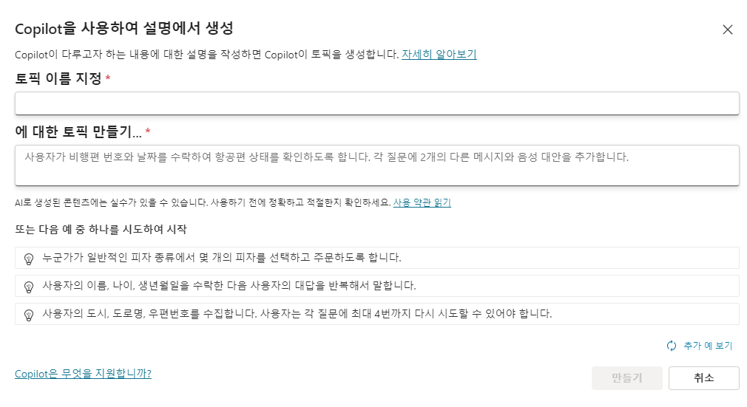
자연어를 사용하여 토픽 작성
설명에서 만들기
자연어로 토픽 설명
대화형 응답 및 여러 유형의 노드를 사용하여 토픽 생성
Notes:
Copilot 사용을 살펴보겠습니다. 자연어를 사용하여 항목 작성
일반적으로 토픽을 수동으로 만들고 편집할 수 있지만 Copilot Studio를 사용하면 설명을 사용하여 토픽을 만들고 반복할 수 있습니다. 원하는 것을 설명하고 AI를 빌드하면 에이전트 토픽을 만들고 업데이트하는 시간이 절약됩니다.
토픽에서 수행할 작업을 설명하고 Copilot Studio에서 해당 작업을 만듭니다. 에이전트에는 대화형 응답과 여러 유형의 노드가 포함됩니다. 제안된 기본 토픽을 있는 사용하거나 추가 개발을 위한 시작 지점으로 사용합니다.
https://learn.microsoft.com/microsoft-copilot-studio/nlu-authoring

Slide 11

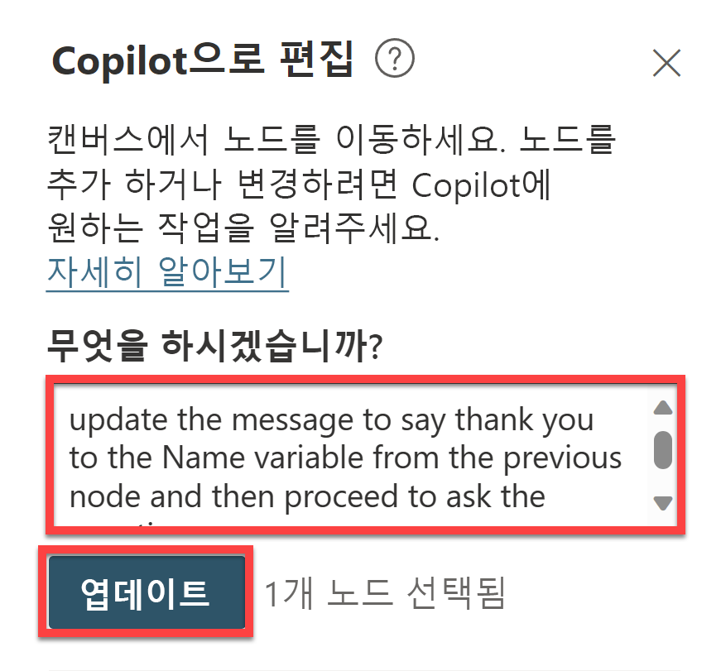
자연어를 사용하여 노드 업데이트
변경
Copilot 아이콘 선택
노드를 선택하여 노드 변경
노드를 추가할 캔버스 선택
Copilot 으로 편집
변경하려는 내용 설명
단순하고 쉬운 언어를 사용하여 AI 지시
Notes:
NLU(자연어 이해)의 기능을 사용하여 토픽을 변경할 수 있습니다.
Copilot을 사용하는 편집 패널과 원하는 작업은 무엇인가요? 필드에서 변경하고자 하는 내용을 설명합니다.

Slide 12
데모 - Copilot을 사용하여 토픽 만들기
Notes:
Copilot으로 토픽 만들기
- 토픽 추가를 선택하고 Copilot을 사용하는 설명으로 만들기를 선택합니다.
토픽 이름 지정 필드: "고객 세부 정보" 텍스트를 입력합니다.
토픽 만들기... 필드에 "고객에게 이름 및 이메일 주소 요청" 텍스트를 입력합니다.
Copilot를 사용하여 토픽 편집
- 두 번째 질문 노드 이메일 주소는 무엇인가요?를 선택합니다.
Copilot을 사용하는 편집 패널과 원하는 작업은 무엇인가요? 필드에 다음 텍스트를 입력합니다.
"이 질문 노드의 메시지를 업데이트하여 이전 노드의 이름 변수에 감사를 표시한 다음, 이메일 주소 질문 요청으로 진행하기"
- 업데이트를 선택합니다.

Slide 13
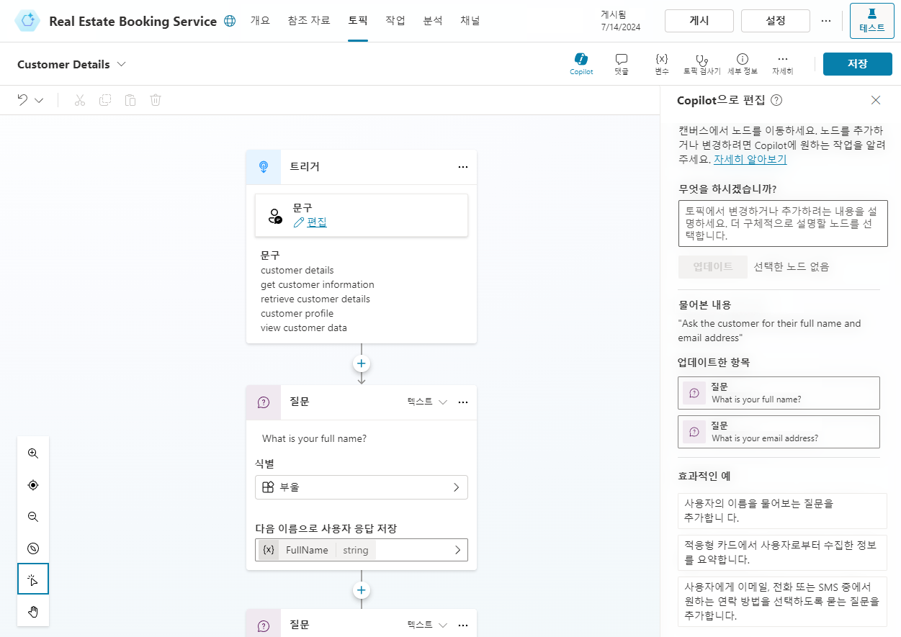
데모
예: Copilot 사용하여 만든 토픽
Notes:
데모 – Copilot Studio에 액세스할 수 없는 경우 이 슬라이드를 사용합니다.

Slide 14
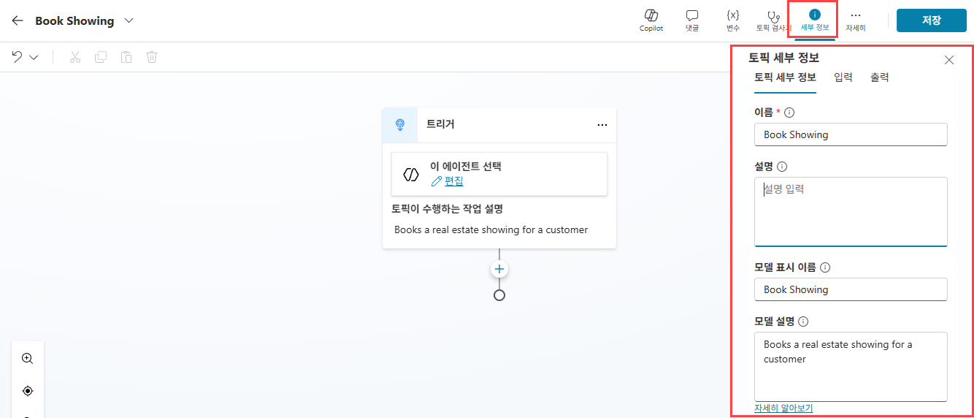
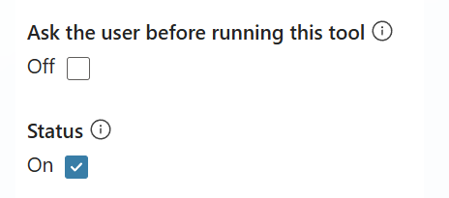
토픽 세부 정보
생성형 AI 오케스트레이션
이름
설명
모델 표시 이름
모델 설명
Notes:
도구 모음에서 세부 정보를 선택하여 토픽 세부 정보 패널을 엽니다.
토픽 세부 정보 창에는 다음 정보가 표시됩니다.
이름 - Copilot Studio 내부에서 해당 토픽을 식별하는 데 사용하는 이름입니다. 이 이름은 토픽의 왼쪽 상단에 입력한 것과 동일한 이름입니다.
설명 - Copilot Studio 내부에서 해당 토픽을 설명하는 데 사용하는 설명입니다.
모델 표시 이름 - 에이전트가 해당 토픽을 선택할 때 사용하는 토픽 이름입니다.
생성형 AI가 이 토픽을 언제 사용할지 판단하는 데 도움이 됩니다. 기본적으로 이름과 동일한 값으로 설정됩니다.
모델 설명 - 에이전트가 해당 토픽을 선택할 때 사용하는 토픽 설명입니다.
생성형 AI가 이 토픽을 언제 사용할지 판단하는 데 도움이 됩니다. 토픽이 수행하는 작업 설명에 입력한 내용입니다.
도구 실행 전에 사용자에게 묻기 - 사용자가 이 토픽의 사용 여부를 확인하도록 요청할지 여부를 지정합니다.
이 옵션은 기본적으로 해제되어 있습니다.
민감하거나 규제가 적용되는 영역의 작업을 수행하거나, 사용자를 대신하여 변경 작업을 수행하는 경우에는 이 옵션을 사용하는 것이 좋습니다.
토픽 상태 - 기본적으로 사용으로 설정되어 있으며, 이 옵션을 끄면 해당 토픽이 비활성화되어 에이전트 대화에서 사용되거나 트리거되지 않도록 할 수 있습니다.

Slide 15
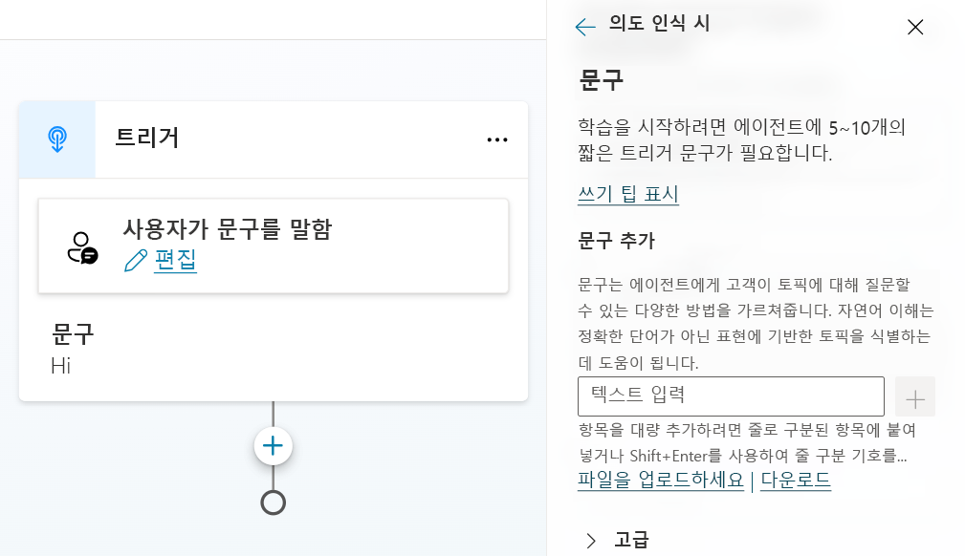
트리거 문구
클래식 오케스트레이션
트리거 문구를 수동으로 추가
Notes:
클래식 오케스트레이션이 활성화된 상태에서 빈 토픽을 생성하는 경우에는 트리거 문구를 직접 추가해야 합니다. 트리거 문구는 사용자가 특정 요구 사항을 표현할 때 사용할 수 있는 문구, 키워드 또는 질문의 집합입니다. 에이전트는 이러한 트리거 문구를 사용하여 사용자의 의도에 가장 적합한 토픽을 판단합니다.

Slide 16
토픽에 대화 노드 추가
Notes:
Microsoft Copilot Studio 에이전트의 토픽에 대화 노드를 추가하는 방법을 알아봅니다.
Microsoft Copilot Studio 에이전트에서 다단계 대화를 구현할 수 있도록 토픽에 분기 논리를 추가하는 방법을 알아봅니다.

Slide 17
노드 형식
1
메시지 전송: 사용자에게 메시지를 표시하며, 선택적으로 서식, 이미지, 비디오, 카드, 빠른 답장을 제공합니다.
2
질문하기 / 적응형 카드로 질문하기: 사용자의 정보를 캡처하여 변수에 질문 또는 적응형 카드로 저장합니다.
3
조건 추가 / 변수 관리: 토픽 흐름을 분기하고 변수 값을 설정 또는 파싱하거나 지웁니다.
4
토픽 관리: 다른 토픽으로 리디렉션하거나, 라이브 에이전트로 전환하거나, 토픽 또는 대화를 종료합니다.
5
도구 추가 / 에이전트 추가 / 고급: 워크플로 또는 도구를 호출하거나 다른 에이전트를 호출하거나, 생성형 답변, HTTP 요청, 이벤트를 사용합니다.
Notes:
이 슬라이드는 9개의 노드 유형을 5개 계열로 묶어 놓았습니다. 그룹 제목을 다루고, 수업에서 필요한 부분만 확장해서 설명하세요.
메시지 보내기: 사용자에게 메시지를 표시합니다. 메시지에는 기본 서식과 번호 매기기를 포함될 수 있으며, 이미지, 비디오, 빠른 응답, 카드도 포함될 수 있습니다.
질문하기: 사용자의 정보를 캡처합니다. 응답은 대화의 흐름에 영향을 주거나 에이전트의 다른 부분에서 변수로 사용될 수 있습니다.
적응형 카드로 질문하기: JSON 코드 조각으로 정의된 적응형 카드를 사용하여 입력을 캡처하며, 호스트 앱에서 네이티브 UI로 렌더링됩니다.
조건 추가: 토픽 흐름에 조건을 추가하여, 조건이 충족되었는지 여부에 따라 사용자를 특정 경로로 안내합니다.
변수 관리: 값을 설정하거나, 값을 구문 분석하거나, 모든 변수를 지웁니다.
토픽 관리: 사용자를 다른 토픽으로 리디렉션하거나, 라이브 에이전트로 전송하거나, 토픽 또는 대화를 종료합니다.
도구 추가: 외부 시스템과 상호 작용하기 위해 워크플로, 커넥터 작업, 프롬프트 또는 MCP 도구를 호출합니다.
에이전트 추가: 다른 에이전트를 호출합니다.
고급: 생성형 답변, HTTP 요청, 이벤트 등입니다.
https://learn.microsoft.com/microsoft-copilot-studio/authoring-create-edit-topics#node-types

Slide 18
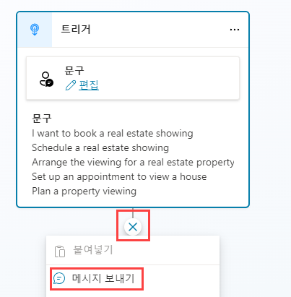
대화 노드
노드 추가
대화 노드는 토픽의 대화 경로에 삽입할 수 있는 고객 상호 작용 또는 작업을 나타냅니다.
+ 아이콘을 클릭하여 노드 추가
Notes:
새 토픽을 생성하면 트리거 노드가 기본적으로 포함됩니다. 노드 간 또는 이후 또는 분기에서 더하기(+) 아이콘을 선택하여 더 많은 노드를 추가할 수 있습니다.

Slide 19
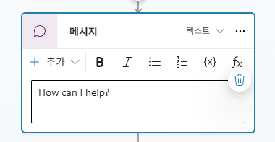
메시지 노드
메시지 속성
텍스트 상자에 에이전트가 보낼 메시지를 입력합니다.
노드의 메뉴 모음에 있는 도구를 사용하여 다음 작업을 수행합니다.
기본 서식 적용(굵게, 기울임꼴, 글머리 기호, 번호 매기기)
변수 삽입
메시지 변형 추가
이미지 삽입
비디오 삽입
기본 카드 추가
적응형 카드 추가
빠른 회신 추가
Notes:
메시지 노드는 사용자에게 세부 정보나 정보를 제공하려는 경우에 사용합니다.
메시지는 단순한 텍스트 메시지일 수도 있지만, 필요에 따라 이미지, 비디오, 빠른 회신, 카드와 같은 더욱 풍부한 구성 요소를 포함할 수도 있습니다.

Slide 20
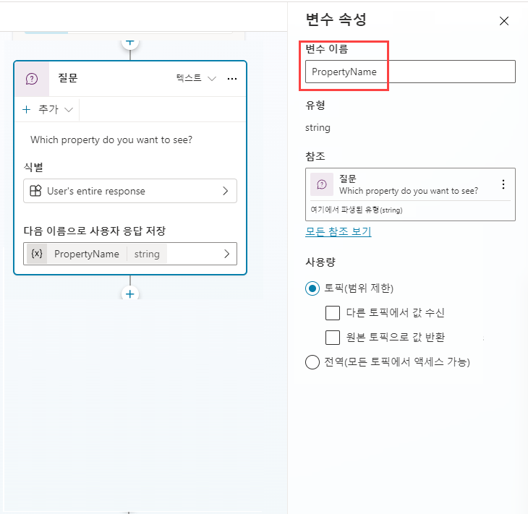
질문 노드
질문 속성
질문하기: 사용자에게 제시하려는 질문 텍스트입니다.
식별: 사용자의 응답에서 에이전트가 수신 대기해야 하는 항목을 정의합니다.
  사용자의 전체 응답
  Entity
다른 이름으로 응답 저장: 변수
Notes:
각 질문 노드에는 다음 세 개의 기본 필드가 포함됩니다.
질문하기: 사용자에게 제시하려는 질문 텍스트입니다.
식별: 사용자의 응답에서 에이전트가 수신 대기해야 하는 항목을 정의합니다. 예를 들어, 객관식 옵션, 숫자 또는 특정 문자열일 수 있습니다.
다음으로 응답 저장: 나중에 변수로 사용할 수 있도록 질문에서 캡처한 데이터를 저장하는 방법을 정의합니다.
식별 필드에서 선택할 수 있는 미리 정의된 옵션이 여러 개 있습니다. 이러한 옵션은 에이전트와 상호작용하는 경험을 더 쉽게 만들어줄 뿐만 아니라 에이전트 사용자의 응답에서 정확한 정보를 더 쉽게 추출할 수 있게 해줍니다.
식별 필드에 대해 선택한 항목에 따라, 항목에 대한 자세한 정보를 제공하는 데 도움이 되는 다른 필드 옵션이 표시될 수 있습니다.
https://learn.microsoft.com/microsoft-copilot-studio/authoring-ask-a-question

Slide 21
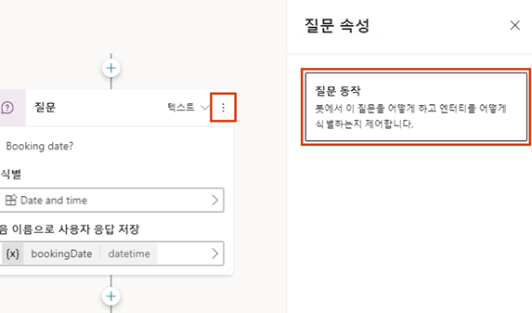
질문 노드
질문 동작
건너뛰기 동작
메시지 다시 표시
추가 엔터티 유효성 검사
유효한 엔터티 없음
중단
Notes:
질문을 만드는 또 다른 측면 질문 동작 속성을 정의하는 것입니다.
이러한 속성을 사용하면 에이전트가 유효하지 않은 응답을 처리하는 방법이나 사용자 입력의 유효성을 검사하는 방법 등 질문 노드의 다양한 측면을 보다 세부적으로 제어할 수 있습니다.
예를 들어 예약 질문을 만들 때 예약을 요청할 수 있는 사람의 수를 제한하고 싶을 수 있습니다.
질문 동작을 사용하여 그 수를 정의하고 그 수를 초과할 때 수행할 작업을 지정할 수 있습니다.
질문 속성으로 작업하면서 정의할 수 있는 항목은 여러 가지가 있습니다.
건너뛰기 동작: 질문 노드와 연결된 변수에 이전 질문에서 캡처된 것과 같이 대화 초기에 이미 값이 있는 경우 에이전트가 해야 할 일을 정의합니다. 여기에서 선택할 수 있는 옵션은 두 가지입니다.
질문 건너뛰기 허용: 변수에 값이 있으면 질문을 건너뜁니다.
매번 묻기: 변수에 값이 있더라도 질문을 합니다.
메시지 다시 표시: 사용자로부터 유효한 답변을 얻지 못한 경우 에이전트가 어떻게 반응해야 하는지 정의합니다.
한 번, 두 번 다시 시도하거나 답을 얻지 않고 계속 진행하도록 지시할 수 있습니다. 사용자 지정 메시지를 만들 수도 있습니다.
추가 엔티티 유효성 검사: 기본 테스트에 조건을 추가할 수 있습니다.
예를 들어 숫자를 허용하는 질문 노드가 있는데 그 숫자가 10보다 작은지 확인하고 싶을 수 있습니다. 사용자가 올바른 응답을 입력하도록 프롬프트를 변경할 수도 있습니다.
부울 값(true 또는 false)을 반환하는 Power Fx 수식을 정의할 수 있습니다. 예: Topic.Var1 < 10
유효한 엔터티를 찾을 수 없음: 에이전트가 사용자로부터 유효한 응답을 얻으려고 하지 않을 때 수행할 작업을 정의합니다.
에이전트에게 에스컬레이션하거나 지금은 기본값을 제공할 수 있습니다. 프롬프트를 변경하여 사용자에게 알릴 수도 있습니다.
중단: 사용자가 질문 중에 다른 토픽으로 전환할 수 있는지 여부를 결정합니다.
https://learn.microsoft.com/microsoft-copilot-studio/authoring-ask-a-question

Slide 22
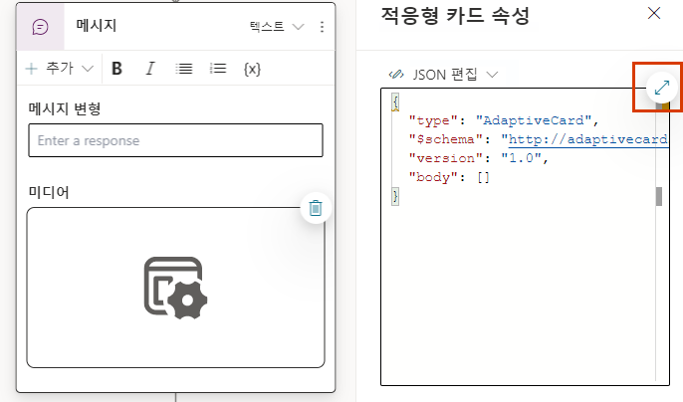
적응형 카드
적응형 카드 속성
카드에 대한 JSON 정의
JSON은 주변 환경에 자동으로 적응하는 기본 UI로 변환됩니다.
Notes:
적응형 카드는 필요에 맞게 조정할 수 있는 플랫폼에 구애 받지 않는 카드입니다.
특정 앱에 전달되면 JSON은 주변 환경에 자동으로 적응하는 기본 UI로 변환됩니다.
예를 들어 예측을 더 자세히 표시하는 그래픽 및 애니메이션이 포함된 날씨 카드를 만들 수 있습니다.
적응형 카드 디자이너를 사용하여 카드를 디자인하거나 직접 JSON을 작성할 수 있습니다. 적응형 카드 디자이너 사용에 대한 자세한 내용은 적응형 카드 디자이너를 참조하세요.
적응형 카드를 디자인할 때 [JSON 편집]에서 카드의 JSON을 입력합니다. 더 많은 공간이 필요한 경우 확장 아이콘을 선택하여 JSON 편집기의 더 큰 보기를 열 수 있습니다.

Slide 23
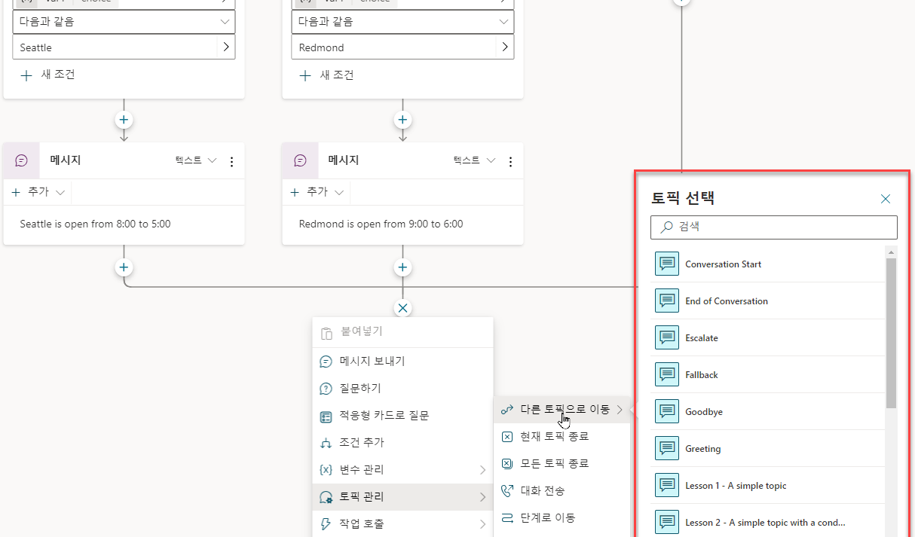
토픽 관리
토픽 간의 흐름 제어
다른 토픽으로 이동
단계로 이동
현재 토픽 종료
모든 토픽 종료
대화 전송
대화 종료
Notes:
토픽 간의 흐름을 제어합니다.
가장 일반적으로 다른 토픽으로 리디렉션하는 데 사용됩니다.
https://learn.microsoft.com/microsoft-copilot-studio/authoring-topic-management

Slide 24
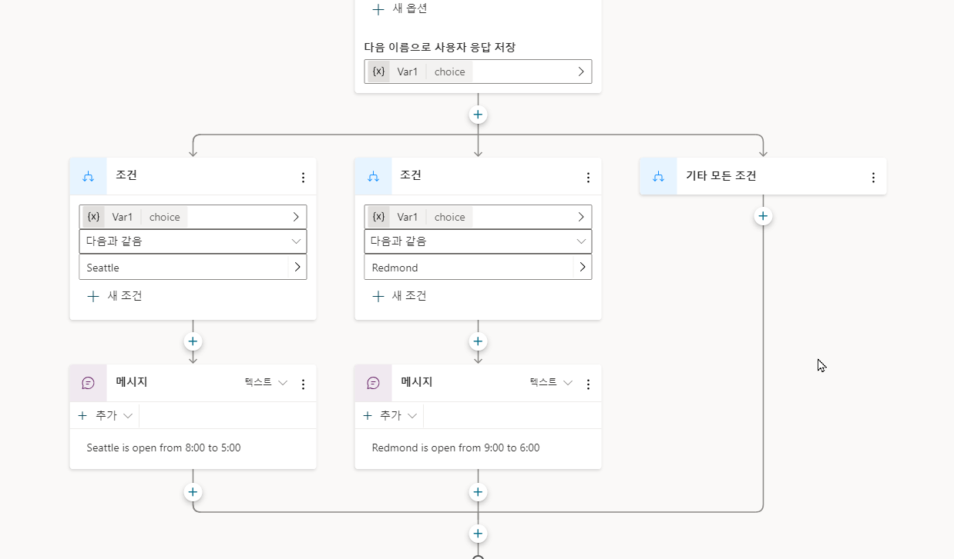
조건
분기
변수와 값 비교
Notes:
조건 노드를 사용하여 한 변수의 값을 다른 변수의 값이나 특정 값과 비교하여 토픽에 분기를 추가할 수 있습니다.
토픽에 분기를 추가하는 것이 실제로 단방향 경로에서 다층 대화로 전환하는 방법입니다.
포크와 경로가 다르면 고객에게 현재 상황에 따른 데이터와 해결 방법이 제공됩니다.
질문 노드의 식별 필드에서 무엇을 선택했는지에 따라 분기가 자동으로 발생할 수 있습니다.
다중 선택 옵션을 선택하는 경우에 항상 해당되는 사항입니다.

Slide 25
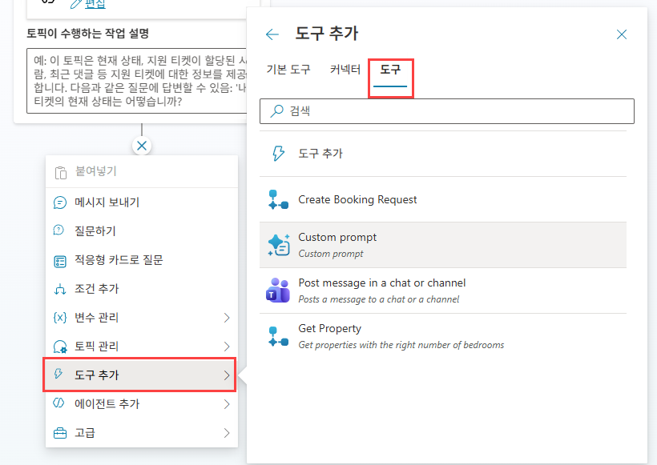
도구 노드 추가
탭
기본 도구
커넥터
도구
Notes:
세 가지 탭에서 서로 다른 유형의 도구를 확인할 수 있습니다.
기본 도구
커넥터
도구
도구 탭
도구 탭에서는 에이전트에 추가된 MCP 도구, 프롬프트 도구 또는 워크플로를 선택할 수 있습니다. 기존 도구를 추가하거나 새 도구를 만들 수도 있습니다.
워크플로를 토픽의 도구로 추가할 때는 변수 또는 고정 값을 사용하여 워크플로의 입력 매개 변수를 지정할 수 있습니다.

Slide 26
데모 – 노드 추가
Notes:
메시지 보내기 노드 추가
질문하기 노드 추가
조건 노드 추가

Slide 27
토픽 관리
Notes:
Microsoft Copilot Studio 에이전트에서 토픽 상태를 관리하는 방법을 알아봅니다.

Slide 28
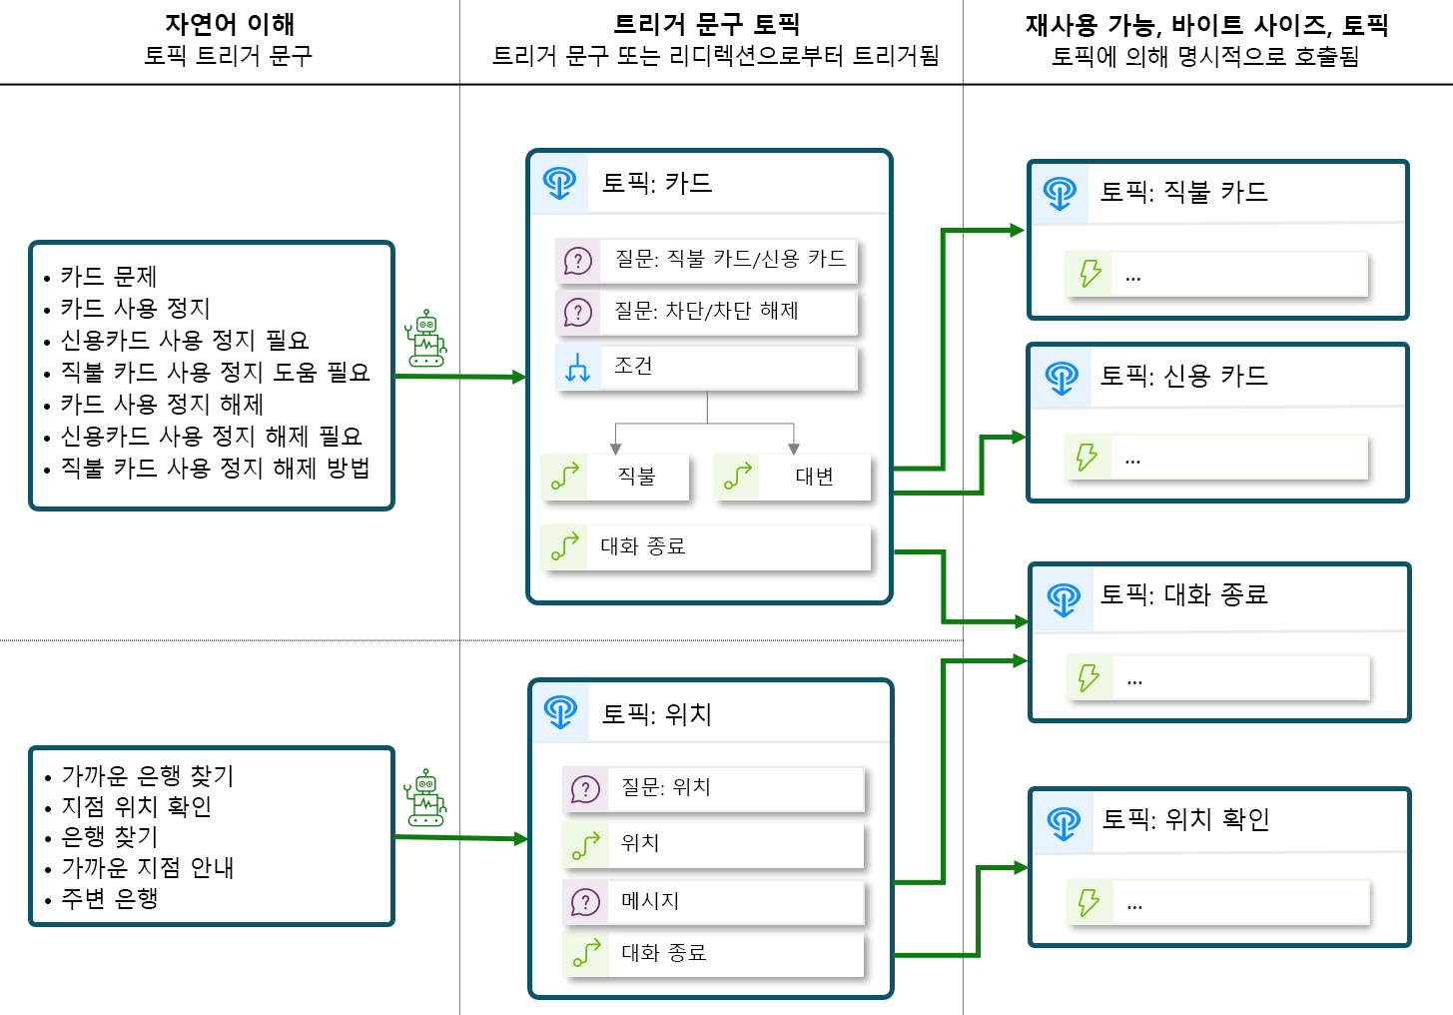
Copilot Studio에서 작성
토픽 모범 사례
컨텍스트에 따라 관리 및 유지 관리가 가능한 방식으로 토픽을 만들고 구성합니다
적당한 크기의 토픽 만들기
재사용 가능한 토픽 만들기
토픽 중복 방지
엔터티를 사용하여 토픽 수 줄이기
Notes:
컨텍스트에 따라 관리 및 유지 관리가 가능한 방식으로 토픽을 만들고 구성합니다
토픽은 다음의 세 가지 방식으로 트리거될 수 있습니다.
사용자가 자연어 이해를 통해 발언하거나,
다른 토픽에서 리디렉션되거나,
비활동이나 사용자 지정 이벤트와 같은 이벤트
에 의한 방식입니다.
토픽을 짧게 만듭니다.
큰 토픽을 특히 논리가 공유되는 더 작은 토픽으로 나눌 수 있습니다.
리디렉션으로만 도달하는 토픽은 트리거 구절이 필요하지 않습니다.
재사용 가능한 토픽을 만듭니다.
공유된 메시지나 논리를 하나의 토픽으로 묶어 한 번의 업데이트가 모든 곳에 적용되도록 합니다.
토픽 중복 방지:
중복되는 트리거 문구는 '여러 토픽 일치(Multiple Topics Matched)'(인가요?) 프롬프트로 이어집니다.
토픽 간 의도 의미의 중복을 줄이세요.
토픽 수를 줄이려면 엔티티를 사용합니다.
피자 주문, 버거 주문, 음료 주문 대신 한 개의 주문 토픽과 한 개의 FoodType 엔티티를 만드세요.
전달 팁: 이 내용을 네 개의 헤드라인으로 제시하고 슬라이드를 약 2분 이내로 유지하세요.
https://learn.microsoft.com/microsoft-copilot-studio/guidance/topic-authoring-best-practices

Slide 29
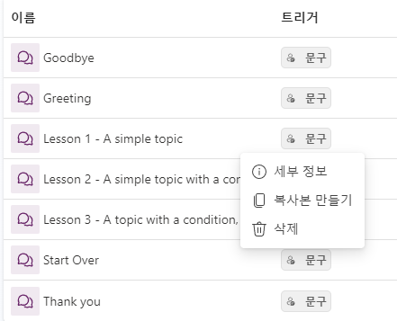
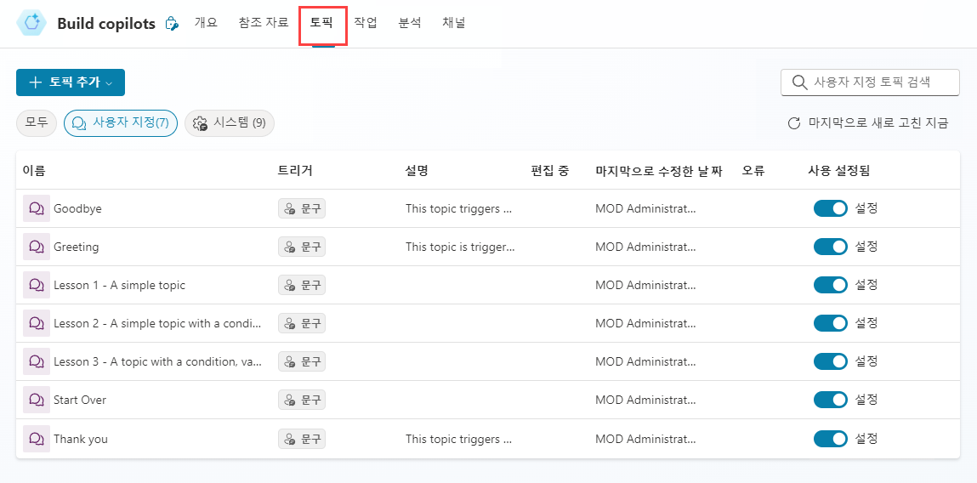
토픽 관리
토픽 삭제
토픽 사용 안 함
필요하지 않은 제거
필요하지 않은 토픽 끄기
Notes:
샘플 토픽은 새 에이전트에 포함되어 있습니다. 이는 삭제하여 제거할 수 있습니다.
시스템 토픽은 삭제할 수 없지만, 필요하지 않은 토픽은 비활성화할 수 있습니다.

Slide 30
엔터티 작업
Notes:
Microsoft Copilot Studio 에이전트에서 엔터티를 사용하는 방법을 알아봅니다.
강사 참고: 엔터티에 대해서는 너무 많은 시간을 할애하지 마세요.

Slide 31
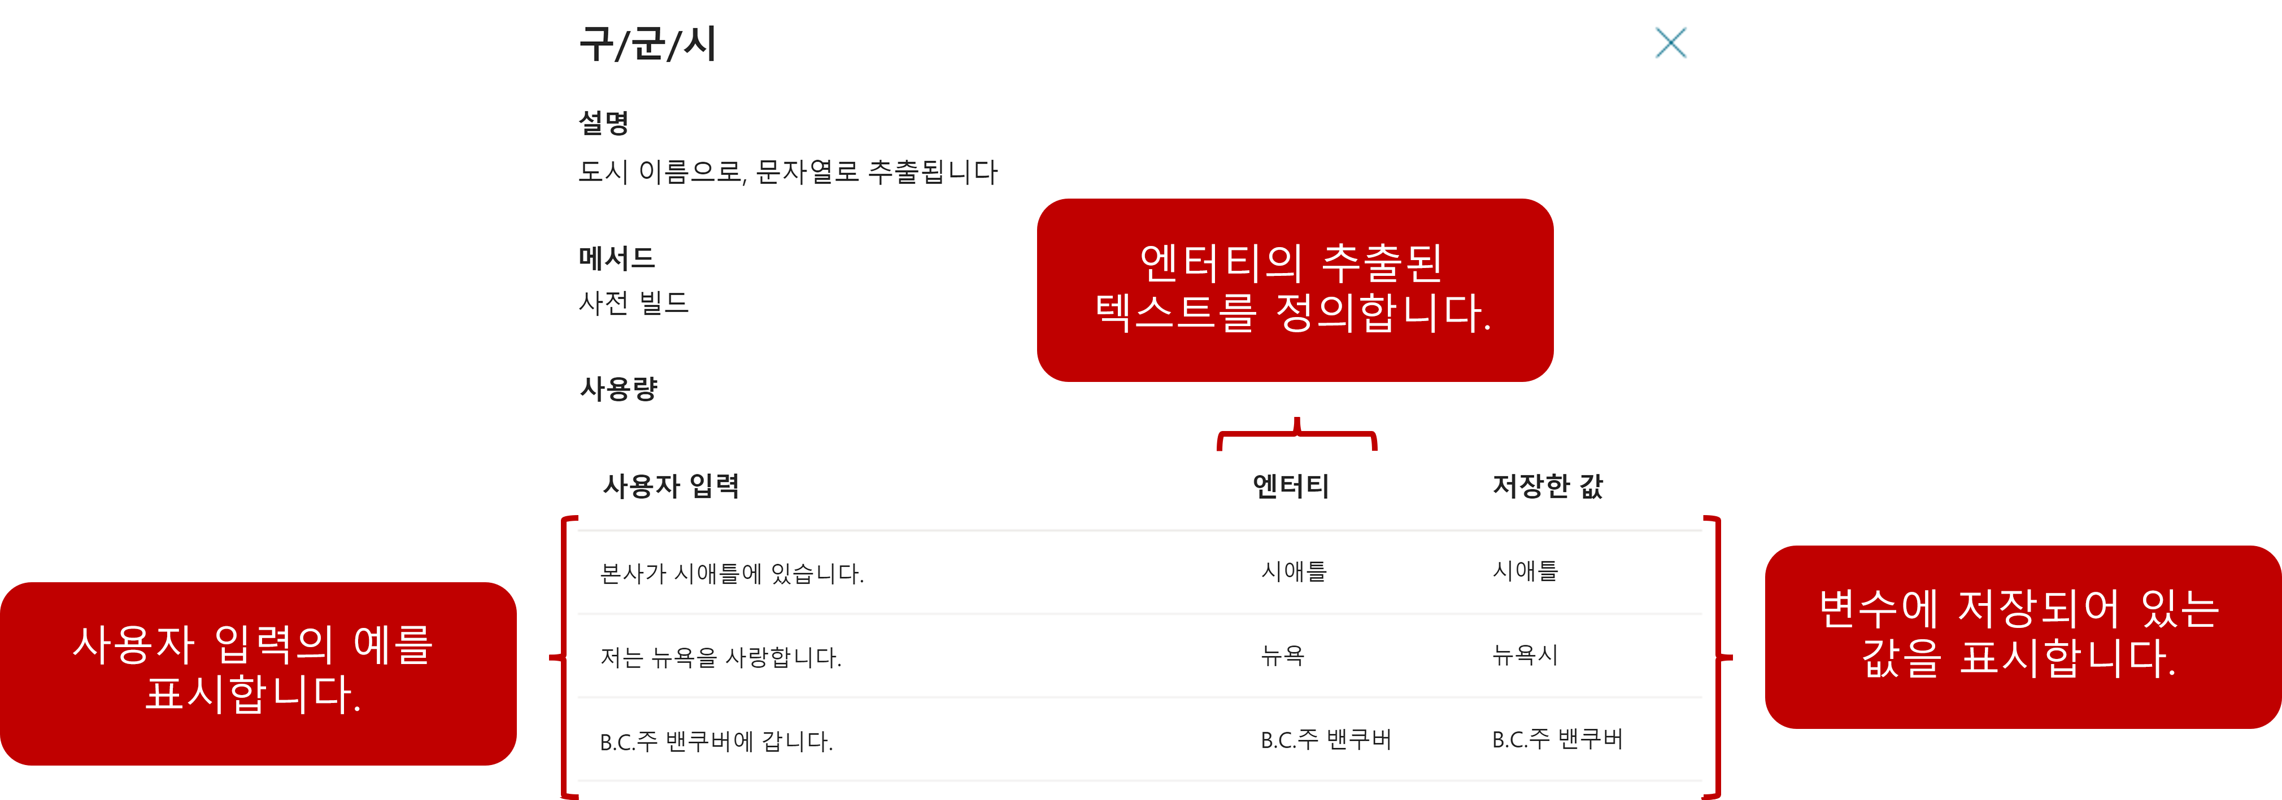
엔터티
Notes:
에이전트 대화는 자연어 이해를 사용하여 사용자 의도를 파악합니다.
예를 들어, 사용자가 "기프트 카드를 사용하려고 했지만 작동하지 않는다"고 입력하면,
에이전트는 해당 문구가 트리거 문구가 아니더라도 기프트 카드 토픽으로 라우팅할 수 있습니다.
엔터티는 전화 번호, 우편 번호, 도시 또는 사람의 이름과 같은 특정 유형의 실제 주제를 나타내는 정보 단위로 생각할 수 있습니다.
엔티티는 에이전트가 사용자 입력에서 관련 정보를 인식하고 나중에 사용하기 위해 저장할 수 있게 해줍니다.
----
회의실 예약 Agent
사용자: 내일 오후 3시에 서울 회의실 예약해줘
Agent가 실제 예약 시스템을 호출하려면 아래 값이 필요합니다.
"location": "Seoul",
"date": "2026-08-24",
"time": "15:00"
여기서 Entity가 없으면
서울
Seoul
SEOUL
서울 오피스
등을 모두 다른 값으로 인식할 수 있습니다.
AI 언어"를 "시스템 언어"로 번역하는 다리 역할
Entity는 자연어를 시스템이 사용할 수 있는 구조화된 데이터로 변환하기 위한 기능이며,
Generative Orchestration에서는 필요성이 줄었지만 정확한 데이터 검증이나 API 연동이 필요한 시나리오에서는 여전히 매우 중요합니다.

Slide 32
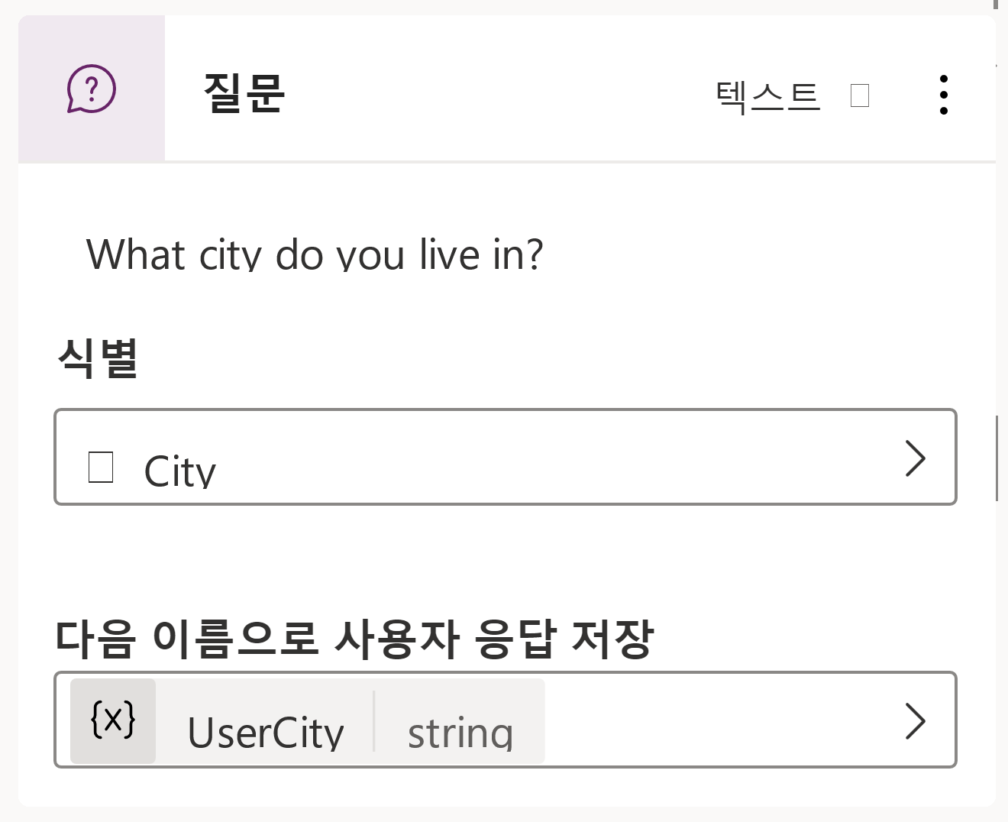
엔터티 사용
질문 노드
식별할 엔티티 선택
에이전트는 엔터티를 스마트하게 인식하고 사용자 입력에서 관련 정보를 추출하여 변수에 저장합니다.
Notes:
토픽에 질문 노드를 삽입할 때 질문의 식별 섹션에서 엔터티를 사용할 수 있습니다.
예를 들어, 사용자에게 거주하는 도시를 묻고 Identified to City를 설정하면, 에이전트가 사용자가 입력한 내용에서 도시를 추출합니다.
사용자가 "Our business headquarters is in Seattle"을 입력하면, 에이전트는 다른 텍스트로 둘러싸여 있음에도 불구하고 시애틀을 변수에 저장합니다.

Slide 33
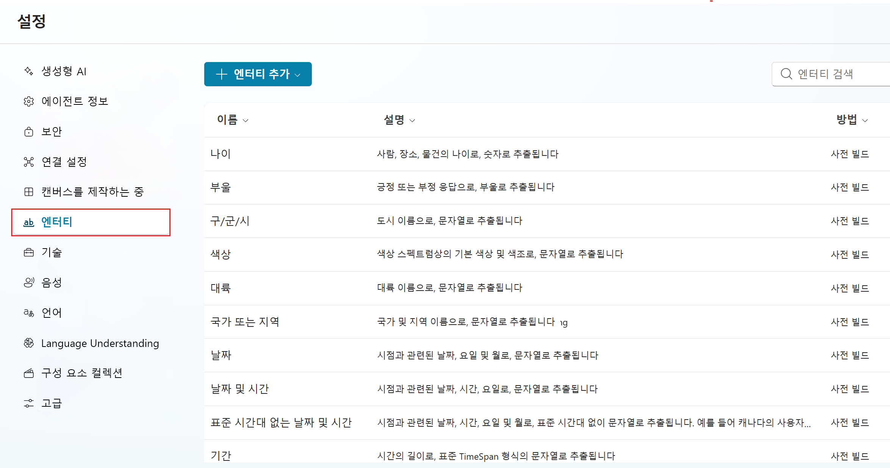
미리 빌드된 엔터티
일반적으로 사용되는 정보
사람
위치
숫자
날짜 및 시간
색
Notes:
Microsoft Copilot Studio에는 미리 빌드된 엔터티 세트가 기본적으로 제공됩니다. 연령, 색, 숫자 및 이름과 같은 실제 대화 상자에서 가장 많이 사용되는 정보 중 일부를 나타냅니다.

Slide 34
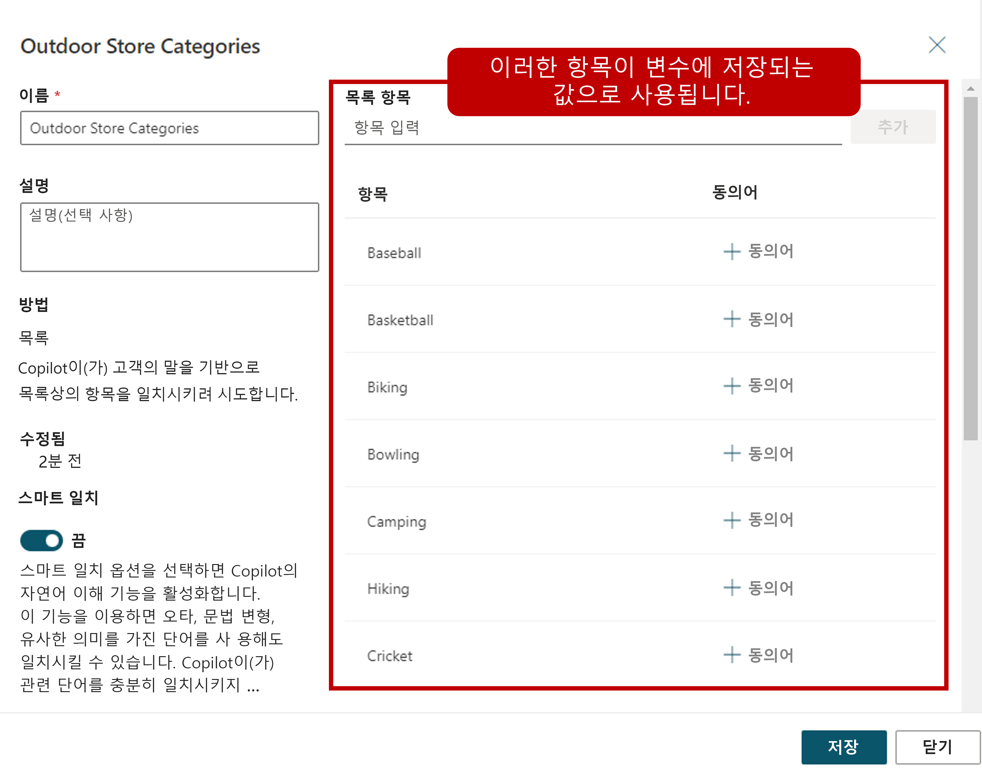
닫힌 목록 엔터티
항목 목록
이름 추가
동의어 추가
Notes:
비공개 목록 엔티티는 앞서 언급한 아웃도어 회사의 예와 같이, 고객과 상호 작용할 때 유용할 수 있는 작은 항목 목록을 정의하려는 경우에 가장 잘 사용됩니다.
이미지에는 아웃도어 제품 카테고리 이름 목록이 포함된 Outdoor Store Categories라는 비공개 목록 사용자 지정 엔티티가 있습니다.
동의어를 추가하여 엔터티 목록의 각 항목에 대한 일치 논리를 수동으로 확장할 수 있습니다.
스마트 매칭은 에이전트의 언어 이해 모델이 지원하는 인텔리전스의 일부입니다.
이 옵션을 활성화하면 에이전트 엔터티에 나열된 항목을 기반으로 퍼지 논리를 사용하여 사용자 입력을 해석합니다.
퍼지 로직: "100% 맞음" 또는 "100% 틀림"만 보지 않고 얼마나 가까운지도 판단하는 방식
-----------------------
스마트 매칭은 "정확히 같은 값을 찾는 기능"이 아니라 "사용자가 말한 값과 가장 비슷한 엔티티 값을 AI가 추론하는 기능"입니다.
그래서 사람 이름, 국가명, 제품명처럼 표현이 다양한 데이터에는 매우 유용하지만, Offer ID나 Subscription ID처럼 한 글자만 틀려도 안 되는 식별자에는 사용하지 않는 것이 좋습니다
엔티티(Country): Korea/United States/Japan/Australia
사용자: South Korea
Copilot Studio는 내부적으로 South Korea ≈ Korea
--
일반 로직 (Boolean Logic): 전통적인 컴퓨터는 모든 것을 참(True) 또는 거짓(False) 으로 판단합니다

Slide 35
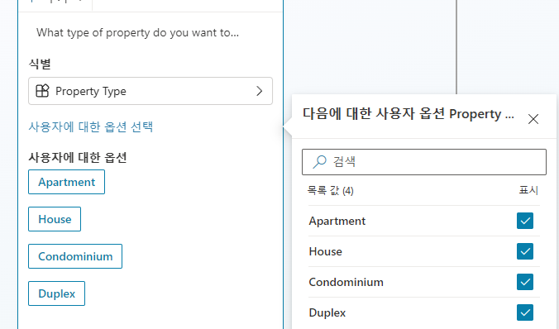
닫힌 목록 엔터티 사용
질문 노드
식별을 위해 닫힌 목록 엔터티 선택
엔티티에서 목록 값을 선택해야 함
Notes:
식별에 비공개 목록 엔터티를 사용하는 경우 엔터티에서 목록 값을 선택해야 합니다.

Slide 36
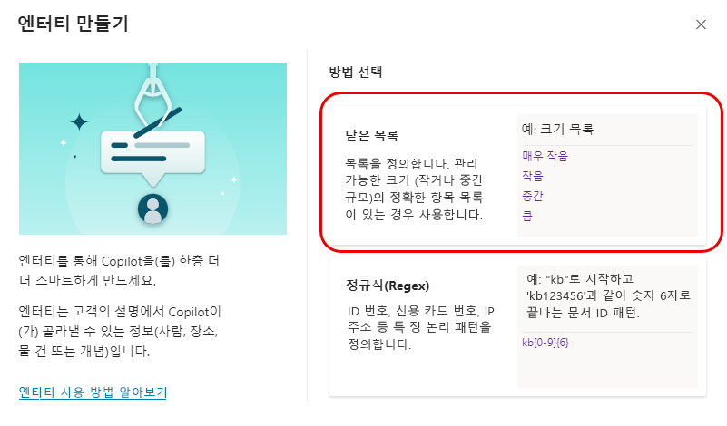
사용자 지정 엔터티 만들기
엔터티 형식
닫힌 목록
정규식
Notes:
이전 단원에서 설명한 미리 빌드된 엔터티는 많은 일반적인 정보 유형을 다룹니다. 그러나 조직에서 보다 독특한 시나리오를 위 언어 이해가 필요한 경우가 있을 수 있습니다.
사용자 지정 엔터티는 설정 버튼을 선택한 다음 엔터티 탭으로 이동하여 엔터티 추가를 선택하면 만들 수 있습니다. 사용자 지정 엔티티를 만들 때는 만들려는 엔티티의 유형을 정의해야 합니다.
만들 수 있는 엔티티 유형에는 두 가지가 있습니다.
비공개 목록: 크기, 부서 또는 위치 목록과 같은 작은 항목 목록을 정의하는 데 사용됩니다.
정규식(regex): ID 번호, 신용카드 번호 또는 IP 주소와 같은 특정 논리 패턴을 정의하는 데 사용됩니다.

Slide 37
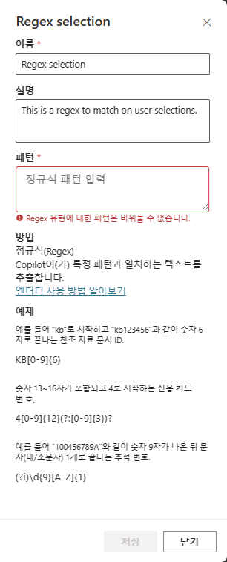
정규식 엔터티
Regex
regex 패턴 지정
.NET 정규식 구문
사용 사례
  특정 문자 패턴 찾기
  텍스트의 유효성을 검사하여 미리 정의된 패턴과 일치하는지 확인하기
  텍스트 하위 문자열 추출, 편집, 바꾸기 또는 삭제
Notes:
정규식(regex) 엔터티를 사용하면 입력에서 정보를 일치시키고 추출하는 데 사용할 수 있는 논리적 패턴을 정의할 수 있습니다. Regex 엔터티는 사용자 입력에 대한 복잡한 패턴 일치에 적합하거나 사용자가 대화에서 입력 형식을 지정하거나 입력하는 방법의 특정 변형을 허용해야 하는 경우에 적합합니다.
정규식은 텍스트를 처리하는 강력하고 유연하며 효율적인 방법을 제공합니다. 정규식의 광범위한 패턴 일치 표기법을 사용하면 많은 양의 텍스트를 빠르게 구문 분석하여 다음을 할 수 있습니다.
특정 문자 패턴을 찾습니다.
텍스트의 유효성을 검사하여 미리 정의된 패턴(예: 전자 메일 주소)과 일치하는지 확인합니다.
텍스트 하위 문자열을 추출, 편집, 바꾸기 또는 삭제합니다.
Copilot Studio regex 엔티티는 .NET 정규식 구문(https://learn.microsoft.com/dotnet/standard/base-types/regular-expressions)을 사용합니다.

Slide 38
Copilot Studio 에이전트에서
변수 사용하기
Notes:
Microsoft Copilot Studio 에이전트에서 에이전트 및 토픽 변수로 작업하는 방법을 알아봅니다.
Microsoft Copilot Studio에서는 변수를 사용하여 고객이 입력한 중요한 정보를 저장하고 나중에 활용할 수 있습니다. 예를 들어, 고객의 이름을 varName이라는 변수에 저장할 수 있습니다. 이 변수는 대화 노드에 삽입하여 고객에게 더욱 개인화된 경험을 제공하는 데 사용할 수 있습니다. 예를 들어 메시지 노드에 삽입하면, 에이전트가 대화가 진행되는 동안 고객의 이름을 사용해 고객을 호칭할 수 있습니다.
변수는 고객을 서로 다른 대화 경로로 동적으로 안내하는 데 사용할 수 있습니다. 또한 변수는 워크플로의 입력 매개 변수로 전달할 수도 있습니다. 예를 들어, 고객이 거주하는 도시는 변수에 저장할 수 있습니다. 워크플로가 실행될 때 이 변수는 입력 매개 변수로 전달될 수 있으며, 이를 통해 날씨 서비스가 해당 고객의 지역에 대한 올바른 예보 정보를 제공하도록 할 수 있습니다.
많은 변수 유형은 에이전트에 정의된 기본 제공 엔터티 및 사용자 지정 엔터티와 연결되어 있습니다.

Slide 39
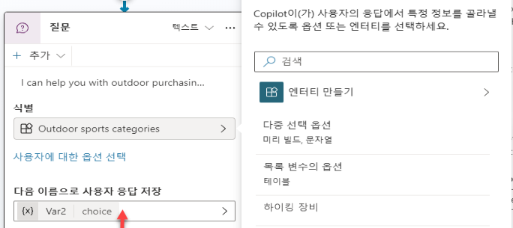
변수 만들기
질문 노드 만들기
자동으로 만들기
이름 바꾸기
Notes:
변수는 토픽에 질문 노드를 추가할 때 자동으로 생성되며, 사용자 응답 저장 위치 섹션에서 편집할 수 있습니다.
기본적으로 질문 노드를 삽입하면 다중 선택 옵션을 사용하는 형태로 생성됩니다.
그러나 식별에서 선택하면 기본 제공 엔터티나 사용자 지정 엔터티를 사용할 수 있습니다.
변수 이름 변경
변수가 자동으로 생성되면 Var1, Var2 등과 같이 설명력이 부족한 기본 이름이 지정됩니다.
원하는 경우 변수를 선택한 다음 변수 속성 창에서 새 이름을 입력하여 변수 이름을 변경할 수 있습니다. 이렇게 하면 나중에 필요할 때 더 쉽게 식별할 수 있습니다.
var = variable

Slide 40
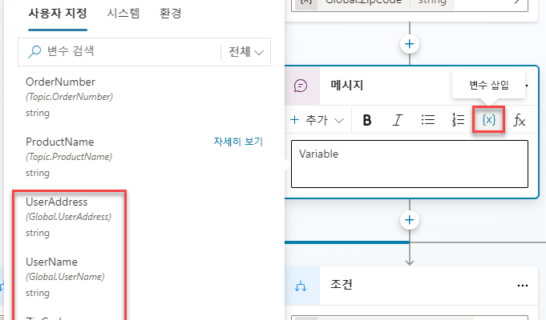
변수 사용
{x} 아이콘
노드에 변수 삽입
Notes:
변수가 생성되면 해당 토픽 내에서 사용할 수 있습니다.
전역 변수는 모든 토픽에서 사용할 수 있습니다.
메시지 또는 질문 노드로 작업하는 동안 {x} 버튼을 선택합니다.
그러면 이 토픽에서 사용할 수 있는 모든 변수의 목록이 표시됩니다.
변수는 알파벳순으로 정렬됩니다.

Slide 41
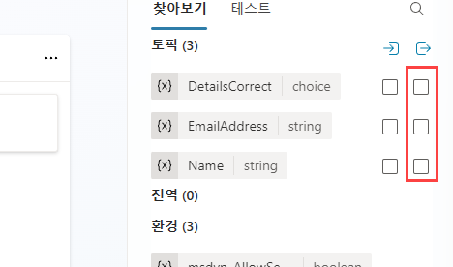
토픽 간 변수 전달
변수 속성
다른 토픽에서 값 수신
원본 토픽으로 값 반환
Notes:
토픽 간 변수 전달
Microsoft Copilot Studio 에이전트의 일반 작업 중 하나는 사용자에게 첫 인사를 전한 후 매장 영업 시간 토픽으로 안내하는 것과 같이 한 토픽에서 다른 토픽으로 리디렉션하는 것입니다.
다른 토픽으로 리디렉션할 때 대상 토픽의 변수에 값을 전달할 수 있습니다.
원래 토픽의 변수로 값을 다시 전달할 수도 있습니다.
토픽 간에 변수를 전달하는 것은 토픽에 필요한 정보가 이미 있는 경우 특히 유용합니다.
다른 토픽에서 값 수신
(예를 들어 질문 노드를 삽입하여) 토픽에서 변수를 정의할 때 질문에 대한 사용자의 대답은 해당 질문과 연결된 변수로 채워집니다.
값이 이미 있으므로 다시 질문할 이유가 없습니다.
이러한 경우 변수를 다른 토픽에서 값 받기와 같이 정의할 수 있습니다.
원본 토픽으로 값 반환
토픽이 질문을 하거나 다른 방법으로 작업에서 변수를 얻으면 변수는 리디렉션된 원래 토픽으로 반환될 수 있습니다.

Slide 42
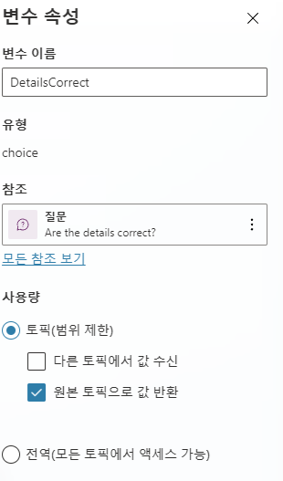
변수 범위
변수 유형
토픽(제한된 범위)
전역(Global)
시스템
환경
Notes:
기본적으로 변수의 값은 변수가 생성되는 토픽에서만 사용할 수 있습니다. 이를 주제(제한된 범위) 변수라고 합니다.
전역 변수는 에이전트 내 모든 토픽에서 사용할 수 있으며, 대화 동안 값을 유지합니다. 이름에는 접두사 Global이 붙습니다.
시스템 변수는 Copilot Studio에서 제공하며, 예를 들어 System.Conversation.Id 및 System.User.Language가 있습니다. 읽기 전용입니다.
환경 변수는 Power Platform에서 가져오며, 환경에 따라 다른 구성 값을 유지합니다.
모범 사례
임시로 사용되는 토픽별 데이터에는 토픽 변수를 사용합니다.
세션 전반이나 여러 토픽에서 사용하는 데이터에는 전역 변수를 사용합니다.
배포 환경별 구성 정보에는 환경 변수를 사용하여 마이그레이션과 업데이트를 간소화합니다.

Slide 43
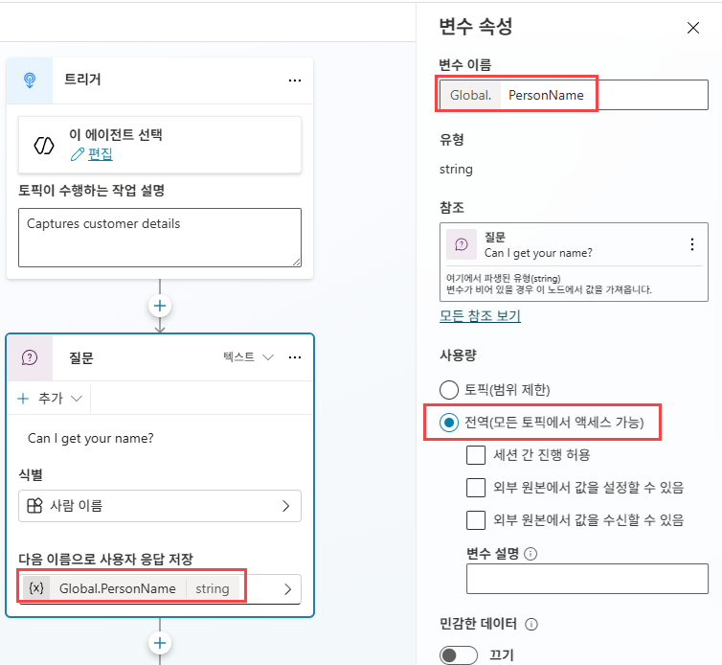
전역 변수
변수 이름
변수 이름에는 토픽 수준 변수와 구분하기 위해 전역 접두사가 포함됩니다.
Notes:
변수를 전역 변수로 정의하려면 노드에서 해당 변수를 직접 선택하거나 상단 메뉴 모음의 변수 메뉴에서 선택합니다. 일반적으로 작업하려는 변수를 처음 참조하는 질문 노드로 이동합니다.
변수 속성 창의 사용 범위에서 전역(모든 토픽에서 액세스 가능)을 선택합니다.
토픽 변수를 전역 변수로 변환할 때는 변수 이름이 모든 토픽에서 고유하도록 해야 합니다. 이름 충돌이 발생하면 변경 사항을 저장하기 전에 변수 이름을 변경해야 합니다.

Slide 44
토픽 작업
Notes:
Microsoft Copilot Studio 에이전트에서 토픽을 사용하는 방법과, 인식되지 않은 사용자 입력에 대응하기 위해 대화 향상 토픽 및 대체 토픽을 사용자 지정하는 방법을 알아봅니다.

Slide 45
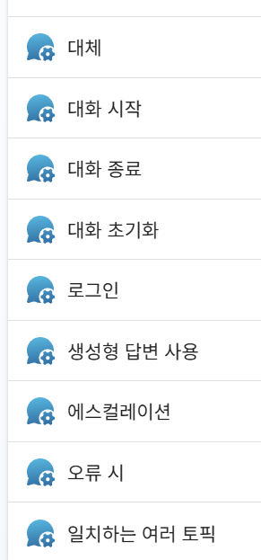
토픽
1
대화 시작: 사용자에게 인사하고 에이전트 및 그 기능을 소개합니다. 에이전트가 사용자와 처음 대화할 때 트리거됩니다.
2
대화 부스팅: 외부 데이터 원본에서 생성형 답변을 만듭니다. 에이전트에서 사용자 쿼리에 대한 일치 항목을 찾을 수 없는 경우 트리거됩니다.
3
대화 종료: 쿼리가 응답되었음을 고객과 확인합니다. 리디렉션에서 트리거합니다. 대화를 종료 사용자 지정 토픽에서 이 토픽을 호출해야 합니다.
4
에스컬레이션: 고객에게 상담원이 필요한지 알려줍니다. "에이전트와 대화"이 일치하거나 시스템 이벤트가 호출될 때 트리거됩니다.
5
대체: 사용자에게 사용자 쿼리를 토픽과 일치시킬 수 없음을 알리고 다시 시도하도록 요청합니다. 에이전트가 사용자의 질문 또는 메시지를 토픽과 일치시킬 수 없을 때 트리거됩니다.
Notes:
토픽은 사용자가 에이전트와 상호 작용할 때 접하게 될 가능성이 높은 일반적인 시나리오를 다룹니다.
각 토픽에는 해당 시나리오에 맞게 미리 정의된 구조가 포함되어 있으며, 이를 기반으로 필요에 따라 수정하여 사용할 수 있습니다.
대화 시작: 사용자에게 인사하고 에이전트 및 그 기능을 소개합니다. 에이전트가 사용자와 처음 대화할 때 트리거됩니다.
대화 부스팅: 외부 데이터 원본에서 생성형 답변을 만듭니다. 에이전트에서 사용자 쿼리에 대한 일치 항목을 찾을 수 없는 경우 트리거됩니다.
대화 종료: 쿼리가 응답되었음을 고객과 확인합니다. 리디렉션에서 트리거합니다. 대화를 종료 사용자 지정 토픽에서 이 토픽을 호출해야 합니다.
에스컬레이션: 고객에게 상담원이 필요한지 알려줍니다. "에이전트와 대화"이 일치하거나 시스템 이벤트가 호출될 때 트리거됩니다.
대체: 사용자에게 사용자 쿼리를 토픽과 일치시킬 수 없음을 알리고 다시 시도하도록 요청합니다. 에이전트가 사용자의 질문 또는 메시지를 토픽과 일치시킬 수 없을 때 트리거됩니다.

Slide 46
토픽
6
복수 토픽 일치: 사용자에게 원하는 토픽을 선택하라는 메시지를 표시하고 트리거된 토픽을 식별하는 시스템 변수를 설정합니다. 사용자의 메시지가 여러 토픽과 거의 일치하는 경우 트리거됩니다.
7
오류 발생 시: 고객에게 오류가 발생했음을 알립니다. 대화 중 오류가 발생하면 트리거됩니다.
8
대화 초기화: 변수 값을 지우고 에이전트가 최신 게시된 에이전트 콘텐츠를 사용하도록 강제하여 대화를 초기화합니다. 리디렉션을 사용하여 트리거합니다.
9
로그인: 사용자 인증이 활성화된 경우 고객에게 로그인하라는 메시지를 표시합니다. 사용자가 로그인해야 하거나 대화가 인증 변수를 사용하는 노드에 도달할 때 대화 시작 시 트리거됩니다.
Notes:
복수 토픽 일치: 사용자에게 원하는 토픽을 선택하라는 메시지를 표시하고 트리거된 토픽을 식별하는 시스템 변수를 설정합니다. 사용자의 메시지가 여러 토픽과 거의 일치하는 경우 트리거됩니다.
오류 발생 시: 고객에게 오류가 발생했음을 알립니다. 대화 중 오류가 발생하면 트리거됩니다.
대화 초기화: 변수 값을 지우고 에이전트가 최신 게시된 에이전트 콘텐츠를 사용하도록 강제하여 대화를 초기화합니다. 리디렉션을 사용하여 트리거합니다.
로그인: 사용자 인증이 활성화된 경우 고객에게 로그인하라는 메시지를 표시합니다. 사용자가 로그인해야 하거나 대화가 인증 변수를 사용하는 노드에 도달할 때 대화 시작 시 트리거됩니다.

Slide 47
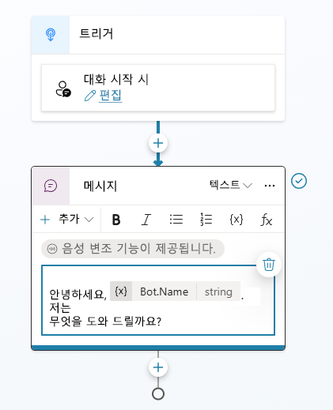
대화 시작 토픽
첫 번째 토픽 실행
에이전트가 처음으로 보낸 메시지(환영 메시지)를 포함
에이전트의 초기 동작을 변경하도록 사용자 지정하거나 사용 안 함으로 설정할 수 있음
사용 안 함으로 설정하면 비용 절감 가능
인사 토픽과는 다름
Notes:
대화 시작 토픽은 사용자가 채팅 창을 열자마자, 또는 테스트 창에서 새 테스트 세션 시작을 선택할 때 트리거됩니다.
대화 시작 토픽:
에이전트가 처음으로 보낸 메시지(환영 메시지)를 포함합니다.
에이전트의 초기 동작을 변경하도록 사용자 지정하거나 사용하지 않도록 설정할 수 있습니다.
이 토픽은 모든 대화 시작 시 실행되므로, 사용하지 않도록 설정하면 비용을 줄일 수 있습니다.
이 토픽은 On Conversation Start 트리거를 사용하며 환영 메시지가 있는 단일 메시지 노드를 포함하고 있습니다.
노드를 추가하여 메시지를 업데이트하고 에이전트의 초기 동작을 변경할 수 있습니다. 예를 들어 환영 텍스트를 수정하거나, 응답에 따라 사용자를 다른 토픽으로 리디렉션하는 질문 노드를 추가합니다.
참고: 이 토픽은 인사말 토픽과 같은 것이 아닙니다.

Slide 48
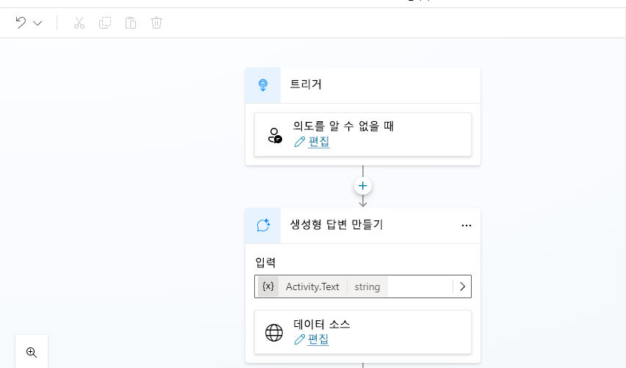
대화 부스팅 토픽
생성형 답변 노드
지식 추가
선택한 원본만 검색
웹 검색
AI가 고유한 일반 지식을 사용하도록 허용
콘텐츠 조정 수준
LLM 응답 저장
Notes:
대화형 부스팅 토픽은 On Unknown Intent 트리거를 사용하며 생성형 답변 노드를 포함합니다.
다른 토픽이 사용자의 쿼리와 일치하지 않을 때는, 에이전트가 이해하지 못한다고 말하는 대신 에이전트의 지식 원본을 사용하여 응답합니다.
생성형 답변 노드에 설정된 지식 원본은 에이전트 수준에서 지정된 원본보다 우선 적용됩니다.
생성형 답변 노드의 옵션:
지식 추가 - 응답을 생성하는 데 사용되는 문서 및 기타 지식 원본을 추가합니다.
선택된 원본만 검색 - 응답을 에이전트에 추가된 특정 지식 원본으로 제한합니다.
웹 검색 - 공개 웹 결과를 응답에 사용하도록 허용합니다.
AI가 자체 일반 지식을 사용하도록 허용 - 선택된 원본에 답변이 없을 때 모델이 자체 학습 지식으로 답변하도록 허용합니다.
콘텐츠 조정 수준 - 답변이 원본과 얼마나 엄격하게 일치해야 하는지 제어합니다. 설정이 높을수록 답변 수는 적지만 더 관련성 높은 답변을 반환합니다.
LLM 응답 저장 - 전체 응답을 선택하면 답변, 인용, 원본 메타데이터를 저장합니다. 텍스트만을 선택하면 답변과 인용을 저장합니다.
일반적인 구성 지침: 지식 원본을 제한하고, 웹 검색을 끄고, 콘텐츠 조정을 높음으로 설정하고, 전체 응답으로 저장합니다.

Slide 49
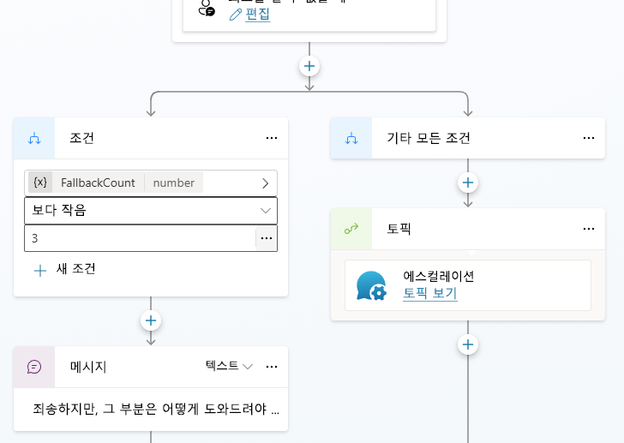
대체 토픽
알 수 없는 의도 시 트리거
대화형 부스팅 토픽 이후에 호출됨
표준 메시지 죄송합니다. 해당 요청에 대해 어떻게 도와드려야 할지 잘 모르겠습니다. 다시 표현해 주시겠어요?
두 번 반복된 후 에스컬레이션 토픽으로 리디렉션
에스컬레이션이 불가능한 경우 생성형 답변 생성 노드를 추가 가능
Notes:
대체 토픽은 에이전트가 일치하는 토픽을 찾지 못했을 때 호출됩니다.
대체 토픽은 알 수 없는 의도 시 트리거를 사용하며, 사용자의 질문과 일치하는 토픽을 찾을 수 없음을 알리고 다시 시도하도록 안내합니다.
중요:
대화 부스팅(생성형 답변) 토픽과 대체 토픽은 모두 알 수 없는 의도 시 트리거를 사용합니다.
1) 대화 부스팅 토픽이 먼저 트리거되며,
이 토픽이 응답을 제공하지 못하는 경우
2) 대체 토픽이 호출됩니다.
대화형 부스팅 토픽의 생성형 답변 노드가 답변을 제공하기 때문에 대체 토픽을 호출하기는 어렵습니다.
이 토픽에는 죄송합니다. 해당 내용에 대해서는 도움을 드릴 수 없습니다.라는 메시지가 포함된 메시지 노드가 있습니다. 다시 표현해 주시겠어요?
기본적으로 대체 토픽은 사용자에게 두 번 다시 시도하도록 요청한 후,
-> 에스컬레이션 토픽으로 전환합니다.
에이전트에 참여 허브가 구성되어 있지 않아 상담원에게 에스컬레이션할 수 없는 경우에는 리디렉션 노드를 생성형 답변 노드로 대체할 수 있습니다.
이 노드에서는 사용할 지식 원본과 웹 검색 사용 여부를 구성할 수 있습니다.

Slide 50
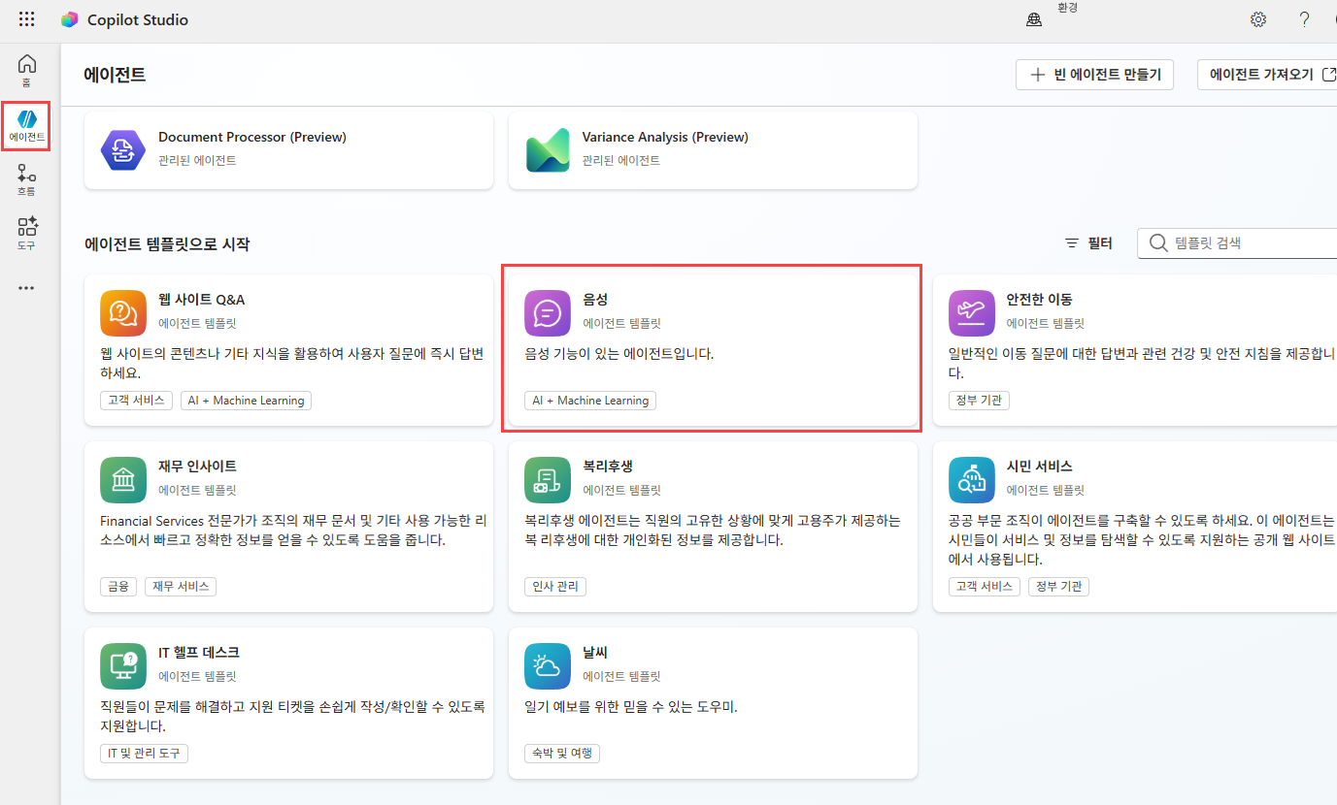
음성 에이전트
음성 에이전트 템플릿
전화 통신 채널은 기본적으로 활성화되어 있음
음성 및 DTMF가 활성화되어 있음
대화형 음성 응답(IVR) 지원
Notes:
Copilot Studio에서는 음성 지원 에이전트를 만들 수 있습니다. 음성 지원 에이전트는 전화로 이용할 수 있는 효과적인 셀프 서비스형 핸즈프리 솔루션을 제공할 수 있습니다. 음성 지원 에이전트는 통화량을 줄이고 고객 서비스 담당자의 생산성을 향상시킵니다. 사용자는 자연어로 에이전트와 상호 작용하고 터치톤 메뉴에서 옵션을 선택하여 문제를 더 빠르게 해결할 수 있습니다.
Copilot Studio는 음성 및 DTMF(이중 톤 다중 주파수) 입력, 컨텍스트 변수, 콜 전환, 그리고 음성 및 DTMF 사용자 지정 기능을 포함한 IVR(대화형 음성 응답) 기능을 지원합니다.
에이전트에서 음성 기능을 활성화할 수 있습니다. 음성 지원 에이전트는 채팅 기반 에이전트와 다릅니다. 음성 지원 에이전트에는 음성 시나리오를 처리하기 위한 전용 음성 토픽이 포함되어 있습니다. 채팅 기반 에이전트는 기본적으로 텍스트 형식을 사용합니다. 음성 지원 에이전트는 음성 및 DTMF 형식을 사용합니다.
에이전트 설정에서 음성에 최적화 옵션을 활성화하거나, 에이전트를 만들 때 음성 템플릿을 사용할 수 있습니다.
음성 지원 에이전트에는 다음과 같은 음성 관련 기능이 포함되어 있습니다.
전화 통신 채널은 기본적으로 활성화되어 있습니다.
음성 및 DTMF(이중 톤 다중 주파수)를 통해 사용자 입력을 수집합니다.
질문 노드에서는 DTMF를 지원하는 다중 선택 옵션을 사용할 수 있습니다.
사용자가 말을 멈춘 시점을 감지하여 시스템이 적절하게 응답할 수 있도록 합니다.

Slide 51
음성 지원 에이전트 토픽
1
메인 메뉴 토픽
2
대화 시작 토픽이 메인 메뉴 토픽으로 리디렉션합니다
3
침묵 감지, 음성 인식 실패, 알 수 없는 다이얼 패드 입력, 자동 응답기 감지 토픽
4
대화형 부스팅 토픽은 미포함
5
음성 및 DTMF 키톤과 함께 토픽이 어떻게 작동하는지 보여주는 샘플 학습 토픽
Notes:
음성 지원 에이전트는 텍스트 기반 에이전트와 동일한 토픽 프레임워크를 사용하며, 여기에 음성 전용 동작과 토픽이 추가됩니다.
음성 지원 에이전트에는 서로 다른 미리 정의된 토픽 세트가 포함되어 있습니다.
기본 메뉴 토픽은 DTMF 키 입력 신호가 수신되면 트리거됩니다.
대화 시작 토픽은 메인 메뉴 토픽으로 리디렉션됩니다.
무음 감지 토픽은 호출자가 응답하지 않을 때 사용됩니다.
음성 인식 실패 토픽은 음성 입력을 이해할 수 없을 때 사용됩니다.
알 수 없는 다이얼 패드 입력 토픽은 매핑되지 않은 DTMF 입력에 사용됩니다.
자동 응답기 감지 토픽.
대화형 부스팅 토픽은 포함되어 있지 않습니다.
샘플 학습 토픽은 음성 및 DTMF 키 입력 신호와 함께 토픽이 작동하는 방식을 보여줍니다.

Slide 52
실습 랩
  랩 2: Copilot Studio 에이전트에서 토픽 관리
이 실습에서 수행할 작업:
에이전트 만들기
기존 토픽 관리
Copilot으로 토픽 생성 및 편집
변수 범위 구성
토픽 수동 생성
노드 생성 및 편집
에이전트 테스트
Notes:
이 랩에서는 토픽, 노드 및 변수를 다룹니다.
에이전트를 생성하고 에이전트에 토픽을 추가합니다.

Slide 53
지식 점검
모듈 2
Microsoft Copilot Studio에서 토픽 관리
PC 또는 모바일 기기를 사용하세요.
(선택한 폴링 앱 링크 삽입)(으)로 이동
코드 입력: 123-45-678
참여해 주세요.
다음 중 어느 것인가요?
없음
조금
많음
Notes:
WWL은 7~10개 슬라이드마다, 가급적 각 섹션이 끝날 때 설문 조사를 실시할 것을 권장합니다. 이렇게 하면 수업을 나누고 특히 원격 수업에서 더 많은 대화형 작업을 추가하는 데 도움이 됩니다.
대화형 작업을 촉진하기 위해 WWL은 Mentimeter, Kahoot 또는 이와 유사한 설문 조사 기술을 사용할 것을 제안합니다. 필요에 따라 이 슬라이드를 자유롭게 조정하고 선택한 설문 조사 도구에 따라 지침을 채워 넣으세요.
Learn 참고:
Learn에는 Learn 모듈을 통해 개별적으로 수행되는 지식 검사가 있습니다.
이 질문들 중 일부는 Learn 모듈에서 가져온 것입니다.

Slide 54
지식 점검
1
현재 에이전트가 고객에게 제시할 토픽을 식별할 수 없는 경우 대화가 자동으로 라이브 에이전트로 에스컬레이션됩니다. 대화를 에스컬레이션하기 전에 먼저 고객에게 몇 가지 질문을 하여 해당 토픽이 도움이 될 수 있는지 판단하도록 에이전트를 구성하라는 요청을 받았습니다. 사용해야 하는 토픽은 무엇인가요?
오류 시
여러 토픽 일치
대체
대화 부스팅
솔루션
정답=C
Notes:
대체 토픽은 에이전트에서 사용자의 질문이나 메시지를 토픽과 일치시킬 수 없을 때 트리거됩니다. 더 많은 질문을 하도록 이 토픽을 구성합니다. 대화형 부스팅이 먼저 실행되고, 해당 토픽에서 응답을 생성하지 못하면 대체 토픽이 실행됩니다.

Slide 55
지식 점검
2
고객에게 현지 일기 예보를 제공하는 토픽을 만들고 있습니다. 날씨 서비스에서 예보 정보를 가져오기 위한 워크플로를 실행하려면 어떤 대화 노드를 사용하시겠어요?
질문
하기 도구 추가
대화 끝내기
다른 토픽으로 이동
솔루션
정답=B
Notes:
대화 노드는 대화의 흐름을 제어합니다. 이들은 메시지를 표시하거나 데이터를 캡처하며, 도구 추가 노드의 경우 날씨 서비스와 같은 외부 서비스와 상호작용하는 워크플로나 커넥터 작업을 호출합니다.

Slide 56
지식 점검
3
아래에 정의된 변수 중 에이전트의 모든 토픽에서 사용할 수 있는 변수는 무엇인가요?
all.UserName
copilot.UserName
global.UserName
pva.UserName
솔루션
정답=C
Notes:
변수가 전역으로 정의될 경우, 그 이름에는 Global 접두사가 포함되며(예: Global.UserName), 에이전트 내 모든 토픽에서 사용할 수 있습니다.

Slide 57
모듈 요약
이 모듈의 학습 내용...
Copilot을 사용하여 토픽을 만드는 방법을 배웠습니다.
노드를 추가하고 구성하여 대화 흐름을 만드는 방법을 배웠습니다.
엔터티와 변수를 다루는 방법을 배웠습니다.

Slide 58
클로징 슬라이드

